Slide 1
স্বাগতম

Slide 2
শিক্ষক পরিচিতি
মো: আলমগীর হোসেন
সহকারী শিক্ষক
পূর্ব বাসুলী সর. প্রাথ. বিদ্যালয়
খানসামা, দিনাজপুর।
a803938@gmail.com

Slide 3
পাঠ পরিচিতি
শ্রেণি: ৩য়
বিষয়: প্রাথমিক বিজ্ঞান
পাঠ: খাদ্য
পাঠ্যাংশ: আমাদের খাদ্যে . . . . . . . .লবণ আছে।

Slide 4
শিখনফল
৮.১.১ .পুষ্টি কি তা বলতে পারবে।
৮.২.১ পুষ্টিকর খাদ্যের শ্রেণিবিভাগ করতে পারবে।

Slide 5
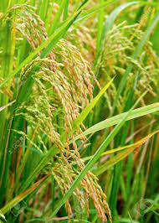
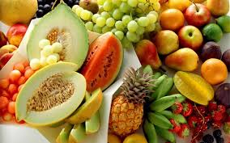
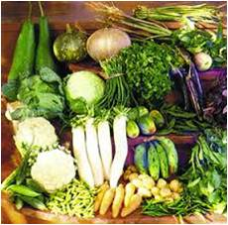
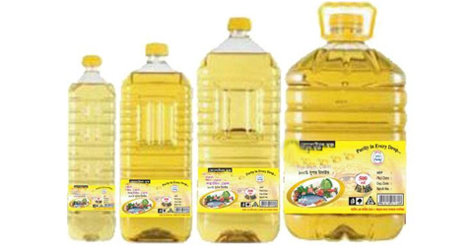
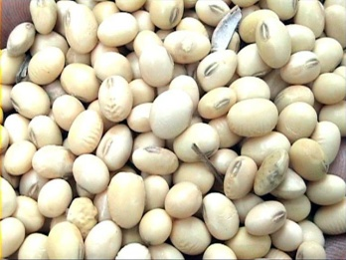
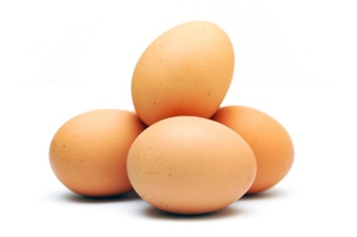
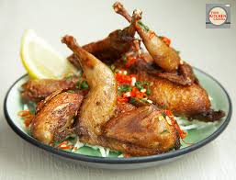
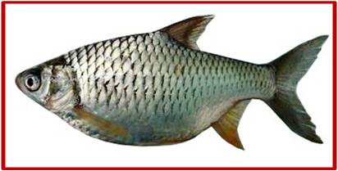
খাদ্য ও পুষ্টি

Slide 6
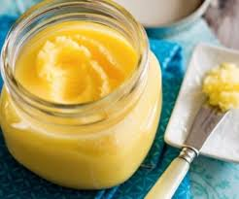
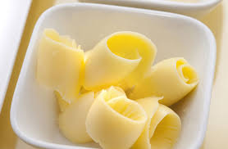
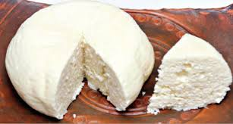
প্রাণি থেকে পাওয়া খাদ্য
আমরা নানা রকমের খাবার খাই।খাবারগুলো বিভিন্ন উৎস থেকে আসে।
গরুর মাংস,মুরগির মাংস,মাছ,ডিম এসব খাদ্যের উৎস প্রাণী

Slide 7
উদ্ভিদ থেকে পাওয়া খাদ্য
ভাত,আলু,রুটি এবং শাকসবজি আমরা খাদ্য হিসাবে খাই। আটা,ময়দা থেকে রুটি তৈরি হয়।এ খাদ্যগুলো আমরা উদ্ভিদ থেকে পাই। আম,জাম, কাঁঠাল,কলা ইত্যাদি ফল ও আমরা উদ্ভিদ থেকে পেয়ে থাকি।

Slide 8
ভিটামিন ও
খনিজ লবণ
আমিষ
পুষ্টি উপাদান
চর্বি
শর্করা
আমাদের খাদ্যে আমিষ, শর্করা এবং চর্বি হচ্ছে প্রধান পুষ্টি উপাদান। এ ছাড়াও রয়েছে ভিটামিন ও খনিজ লবন। দেহ এ উপাদানগুলো খাদ্য থেকে গ্রহণ করে।

Slide 9
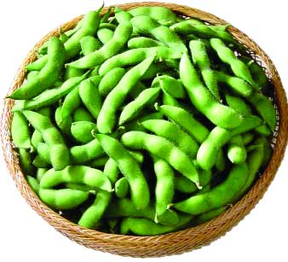
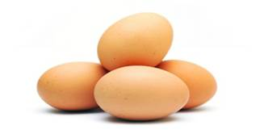
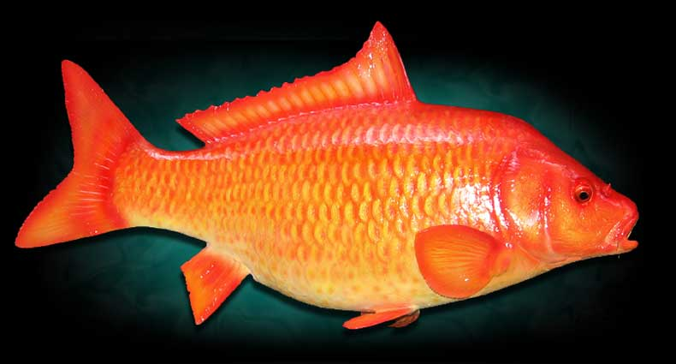
আমিষ জাতীয় খাদ্য
আমিষ আমাদের দেহ গঠন করে।দেহের মাংসপেশির ক্ষয়পূরণ ও রক্ত তৈরি এবং রক্ষনাবেক্ষণে আমিষ প্রয়োজন। মাছ, মাংস, ডিম, ডাল এবং শিমের বিচিতে প্রচুর পরিমাণে আমিষ আছে।

Slide 10
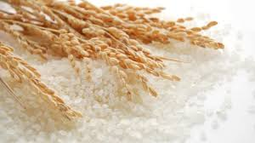
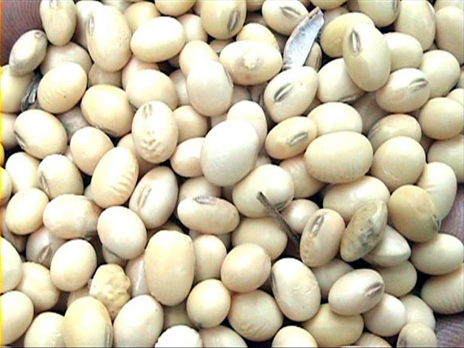
শর্করা জাতীয় খাদ্য
শস্য জাতীয় খাদ্য যেমন-ধান,গম,ভুট্টা ইত্যাদিতে প্রচুর পরিমাণে শর্করা আছে। কাজ করার জন্য প্রয়োজনীয় শক্তি আমরা শর্করা থেকে পেয়ে থাকি।

Slide 11
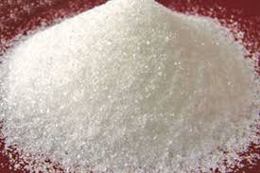
চর্বি জাতীয় খাদ্য
চর্বি আমাদের শক্তি যোগায় এবং দেহ গরম রাখে।আমাদের দেহ গঠনেও
চর্বির প্রয়োজন।দুধ,ঘি, মাখন,পনির প্রভৃতি খাদ্যে প্রচুর চর্বি রয়েছে। উদ্ভিদ
জাত তেলেও চর্বি রয়েছে যেমন-সয়াবিন তেল,সরিষার তেল এবং নারিকেল
তেল।

Slide 12
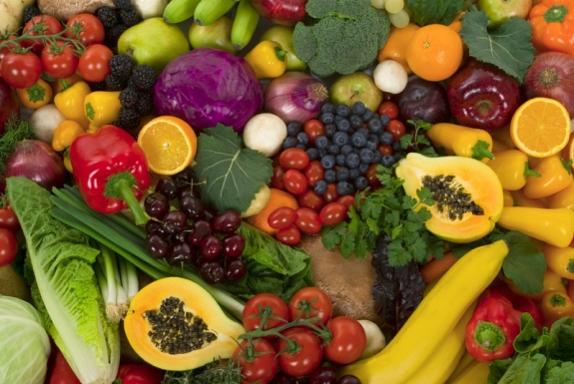
ভিটামিন ও খনিজ লবণ সমৃদ্ধ খাদ্য
ভিটামিন ও খনিজ লবণ আমাদের দেহ কর্মক্ষম ও সুস্থ রাখে। আমাদের বিভিন্ন রোগ থেকে রক্ষা করে। বিভিন্ন ফল এবং শাকসবজিতে প্রচুর পরিমাণে ভিটামিন ও খনিজ লবণ আছে।

Slide 13
পৃষ্ঠা নম্বর-৪৩, ৪৪, ৪৫

Slide 14
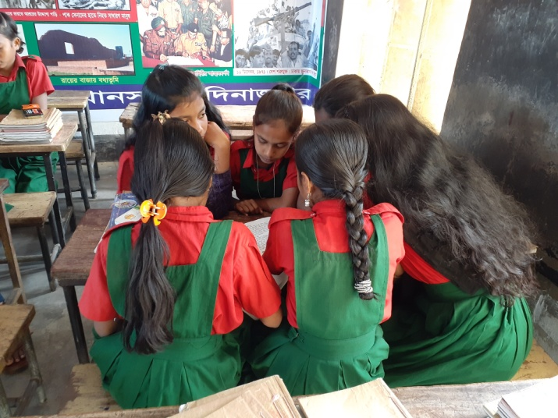
দলীয় কাজ
পুষ্টি উপাদান | কাজ
আমিষ
শর্করা
চর্বি
ভিটামিন ও খনিজ লবণ
কলা দল:
আপেল দল:

Slide 15
মূল্যায়ন
১.পুষ্টি কি ?
২.পুষ্টিকর খাদ্যের প্রয়োজন কেন?
৩.সবার পুষ্টির চাহিদা মেটাতে আমরা কি করতে
পারি?

Slide 16
ধন্যবাদ

